Slide 1
Творческо-познавательный проект «Времена года»
2 класс
МБОУ СОШ № 2
ЗАТО Озёрный
Учитель Климина А. В.

Slide 2
«Осень»
Цель проекта:
знакомство с этимологией месяцев;
знакомство с устным народным творчеством об осени;
воспитание любви к родному языку;
воспитание умения видеть красоту природы, наблюдательность;

Slide 3
Предварительная подготовительная работа.
Обучающимся предлагается:
узнать этимологию месяцев(сентябрь, октябрь, ноябрь);
подобрать народные приметы, пословицы, поговорки;
подобрать или придумать загадки;
сочинить текст выступления в защиту осени;
нарисовать рисунок;
выполнить поделку;

Slide 4
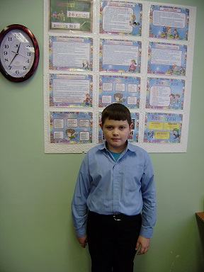
осень
1.09 – 23.09 – начало осени
24.09 – 14.10 – золотая осень
15.10 – 22.10 – глубокая осень
23.10 – 26.11 – предзимье
27.11 – 30 11 – первозимье
В Семён – день 14 сентября - день памяти Симеона Столпника – семёна Летопроводца.

Slide 5
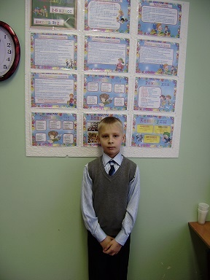
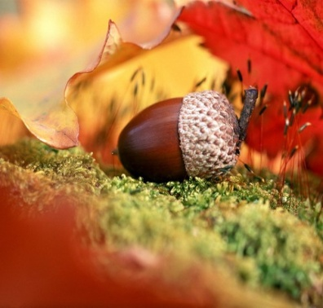
сентябрь
Слово заимствовано из старо - славянского языка, где оно является переоформлением греческого september, суффикс производного от septem «семь». Сентябрь - семь (седьмой месяц по римскому календарю).
Сентябрь красное лето провожает, осень золотую встречает.
В сентябре днём погоже, да по утрам негоже.
В сентябре лес реже и птичий голос тише.
Если в сентябре гром - будет долгая и тёплая осень.
Много желудей в сентябре на дубу- к лютой зиме. Будет так же много снега перед рождеством.

Slide 6
октябрь
Слово заимствовано в древнерусскую эпоху из ср. – греческого языка. Где oktober, суффикс производного от octo «восемь». Буквально – «восьмой» месяц по римскому календарю, где год начинается с 1 марта, следовательно, октябрь восьмой месяц.
Плачет октябрь холодными слезами.
Октябрь зиме ворота открывает.
В октябре до обеда осень, а после обеда зима.
Если в октябре листья с берёзы и дуба опали не все, жди суровой зимы.
Октябрьский гром сулит бесснежную зиму.
Продолжительный холод в октябре – к холодной зиме.

Slide 7
ноябрь
Слово заимствовано из старославянского языка, которое пришло из греческого november (девятый), суффикс производного от novem «девять». Буквально ноябрь – «девятый месяц», по римскому календарю новый год начинался с 1 марта.
Ноябрь – ворота зимы.
Ноябрь – сумерки года.
В ноябре зима с осенью борется.
Ноябрь – сентябрёв внук, октябрёв сын, а зиме родной батюшка.
Чем ближе появляются зайцы у селений в ноябре, тем холоднее будет зима.
Сильные похолодания в ноябре – к холодной зиме.
Много в ноябре снегу – к богатому хлебу.

Slide 8
Загадки
Дни стали короче,
Длинней стали ночи,
Кто скажет, кто знает,
Когда это бывает?
Пришла без красок и без кисти
И перекрасила все листья.
(осень)
Вслед за августом приходит,
С листопадом хороводит.
И богат он урожаем,
Мы его, конечно, знаем!
Осенью он часто нужен-
Если лупит дождь по лужам,
Если небо в чёрных тучах.
Он для нас помощник лучший.
Над собой его раскрой
И навес себе устрой.
(сентябрь)
Королева наша, Осень,
У тебя мы дружно спросим:
Детям свой секрет открой,
Кто слуга тебе второй?
(зонт)
(октябрь)
Сотни птиц, собравшись в стаи,
Днём осенним улетают.
А летят они туда,
Где тепло всегда- всегда.
Птички, вы куда спешите?
Нашим детям расскажите.
Кто тепло к нам не пускает,
Первым снегом нас пугает?
Кто зовёт к нам холода,
Знаешь ты?
Конечно, да!
(ноябрь)
(на юг)

Slide 9
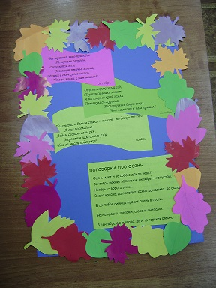
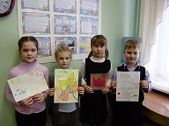
загадки
Что за скрип,
Что за хруст,
Это что ещё за куст?
Как же быть без хруста,
Если я…
(капуста)
И зелен и густ,
На грядке вырос куст.
Покой немножко,
Под кустом …
(картошка)
Несу я урожай,
Поля вновь засеваю,
Птиц к югу отправляю,
Но не касаюсь сосен и ёлочек.
Я …
(осень)

Slide 10
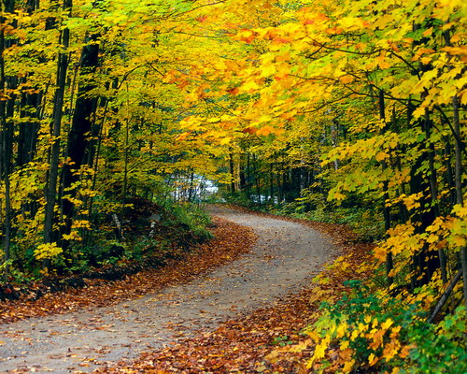
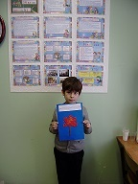
сочинение
Осень очень красивое время года. Осенью все листья разноцветные: жёлтые, красные, оранжевые. Они радуют прохожих. Осенью мы собираем урожай на даче. Поэтому я её так люблю.

Slide 11
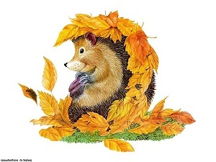
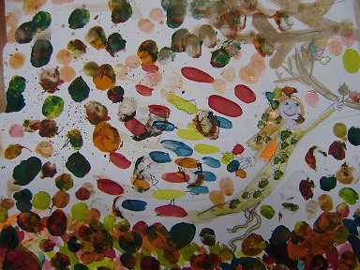
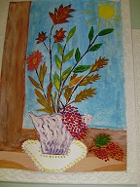
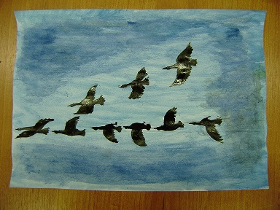
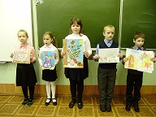
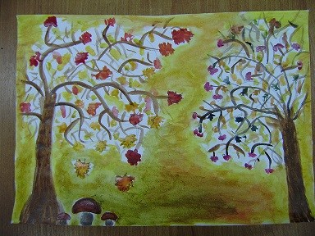
Рисунки

Slide 12
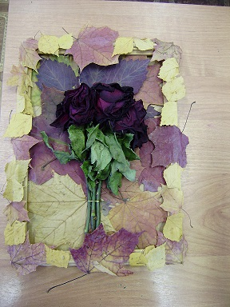
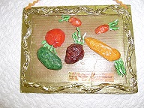
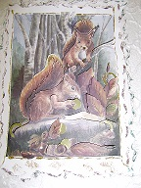
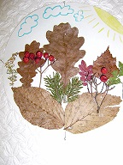
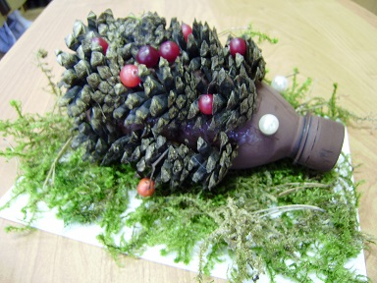
Поделки

Slide 13
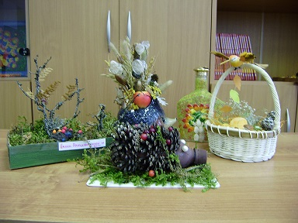
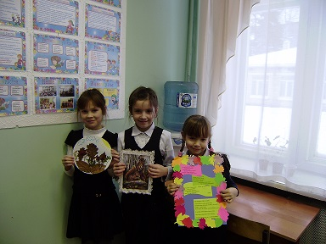
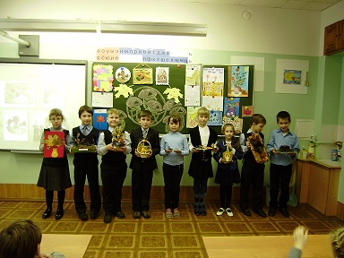

Slide 14
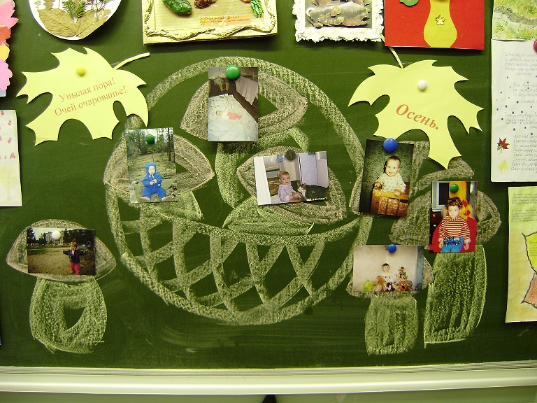
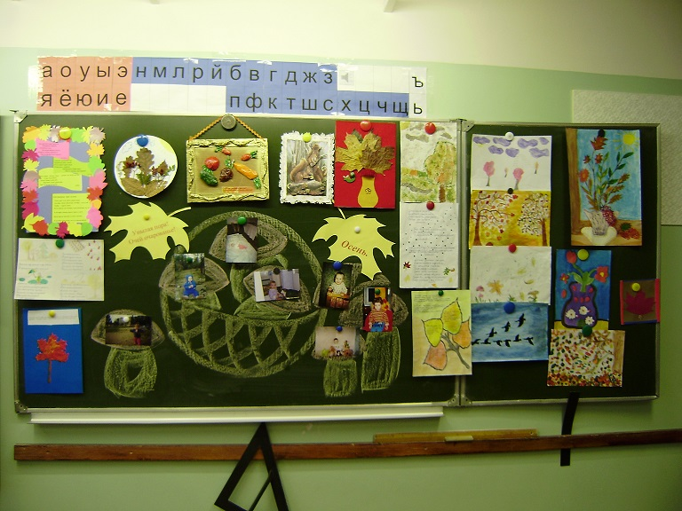

Slide 15
Молодцы!

